Slide 1
La phrase interrogative

Slide 2
Domande totali
Risposte: oui / non / peut-être
Registro informale:
Frase enunciativa (intonazione ascendente) + ?
Tu as un stylo rouge ?
Registro medio:
Est-ce que/qu’ + frase enunciativa + ?
Est-ce que tu as un stylo rouge ?

Slide 3
Domande totali
Registro formale: inversione soggetto-verbo
Inversione semplice
verbo (/ausiliare) + - + pronome personale sogg. (+ part. passato)
Êtes-vous francophones ? Avez-vous appris le français ?
Inversione complessa
soggetto nominale verbo (/ausiliare) + - + pronome personale sogg. (+ part. passato)
Le professeur est-il présent ? Arthur vient-il avec nous ?

Slide 4
Domande totali
Forma interro-negativa
Claude ne part pas en vacances ?
Est-ce que Claude ne part pas en vacances ?
Claude ne part-il pas en vacances ?
ATTENZIONE! Risposta affermativa con si:
Si, il part en vacances demain !

Slide 5
Domande parziali
Con parole interrogative (quel/qui/que/quoi/lequel/ pourquoi/où/comment/quand/combien, ecc.)
Registro informale: Parola interrogativa + sogg. + verbo + ?
Où tu habites ?
Sogg. + verbo + parola interrogativa + ?
Tu habites où ?
Registro medio: Parola interrogativa + est-ce que + verbo + sogg. + ?
Où est-ce que tu habites ?

Slide 6
Domande parziali
Registro formale: inversione soggetto-verbo
Inversione semplice
verbo (/ausiliare) + - + pronome personale sogg. (+ part. passato) OPPURE: verbo (/ausiliare) (+ part. passato) + soggetto nominale
Où habitent-ils ? Où habitent vos enfants ?
Inversione complessa
soggetto nominale verbo (/ausiliare) + - + pronome personale sogg. (+ part. passato)
Pourquoi ton ami est-il parti ? Où tes parents sont-ils allés ?

Slide 7
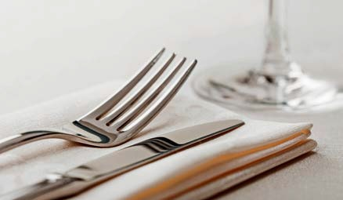
Inversioni: -t eufonica
Verbo con vocale finale + - + t eufonica + - + il/elle/on
Que mange-t-on ce soir ?
Qu’y a-t-il au menu ?
Où va-t-elle dîner ?

Slide 8
Inversioni: pronuncia
→ Liaison obbligatoria tra verbo e pronome soggetto:
Est-elle [ɛ-tɛl] contente ? Parlent-ils [paʁl-til] russe ?
ATTENZIONE! -d finale = [t]
Prend-on [pʁɑ̃-tɔ̃] le bus ?

